Slide 1
BIL | TAJUK | TARIKH | SURATKHABAR
1 | SINERGI PM DAN KPT ANGKAT MARTABAT PENDIDIKAN TINGGI | 1 MEI 2026 | BERITA HARIAN
2 | BDR BERSASAR IPT JADI KEPERLUAN STRATEGIK, PENUHI ASPIRASI KERAJAAN | 1 MEI 2026 | BERITA HARIAN
3 | PERBEZAAN PANDANGAN MAHASISWA SERLAH BUDAYA INTELEKTUAL SIHAT | 1 MEI 2026 | BERITA HARIAN
4 | KETIRISAN BELANJA OPERASI PERLU DIKAWAL | 1 MEI 2026 | SINAR HARIAN
5 | AI,RANSOMWARE CHANGING THREAT LANDSCAPE | 1 MEI 2026 | NEW STRAITS TIMES
6 | BUKU PENTING UNTUK KEMAJUAN NEGARA | 4 MEI 2026 | SINAR HARIAN
7 | UPGRADE DALAM KEHIDUPAN | 6 MEI 2026 | SINAR HARIAN
8 | PENDEKATAN 3-3-3 BANTU PEKERJA URUS BEBAN TUGAS | 6 MEI 2026 | SINAR HARIAN
9 | TAK DAPAT METRIKULASI BUKAN NOKTAH | 7 MEI 2026 | SINAR HARIAN
10 | GUNA TEATER TERAPKAN PENDIDIKAN BAHASA ARAB | 7 MEI 2026 | SINAR HARIAN
11 | IPTS BUMIPUTRA BUKAN SEKADAR PELENGKAP | 7 MEI 2026 | SINAR HARIAN
12 | DUA GENERASI RAIH PHD | 7 MEI 2026 | SINAR HARIAN
13 | PTPTN SOKONG BAKAT KREATIF KANAK-KANAK MELALUI AKAR 2026 | 8 MEI 2026 | SINAR HARIAN
14 | PIDATO MEDIUM PERKASA BAHASA MELAYU PADA PERINGKAT GLOBAL | 11 MEI 2026 | BERITA HARIAN
11 | MetMALAYSIA GUNA AI PERKASA RAMALAN CUACA | 13 MEI 2026 | BERITA HARIAN
12 | TVET BUKA LALUAN HAIKAL CAPAI IMPIAN JADI ARKITEK | 13 MEI 2026 | SINAR HARIAN
13 | BAKAT AI ANAK MALAYSIA DIMANFAAT DALAM BIDANG PERUBATAN DI LONDON | 14 MEI 2026 | BERITA HARIAN
14 | 36 POLITEKNIK DIPERKASA TAWAR PROGRAM PENGAJIAN PERINGKAT IJAZAH, SARJANA | 15 MEI 2026 | BERITA HARIAN
15 | PERTAHAN PENDIDIKAN NASIONAL TANPA BIMBANG DILABEL TIDAK PROGRESIF | 18 MEI 2026 | BERITA HARIAN
16 | ELAK SALAH GUNA, LANGGAR PRIVASI PELAJAR | 18 MEI 2026 | SINAR HARIAN

Slide 2
BIL | TAJUK | TARIKH | SURATKHABAR
17 | TVET TAHFIZ ANTARA LALUAN LANJUT PENGAJIAN | 19 MEI 2026 | BERITA HARIAN
18 | PENDIDIKAN INSTITUSI TAHFIZ PERLU BERGERAK SEIRING KEPERLUAN SEMASA | 20 MEI 2026 | BERITA HARIAN
19 | PERKASA PERPADUAN MELALUI KEPELBAGAIAN PENDIDIKAN | 20 MEI 2026 | BERITA HARIAN
20 | GRADUAN BERDEPAN ‘PENALTI GAJI’ | 20 MEI 2026 | BERITA HARIAN
21 | MALAYSIA JADI ‘PENGEKSPORT’ PEKERJA MAHIR KE LUAR NEGARA | 21 MEI 2026 | BERITA HARIAN
22 | IBU BAPA BENTENG UTAMA LINDUNG ANAK | 21 MEI 2026 | SINAR HARIAN
23 | SYOR KAJI SEMULA KEPUTUSAN BUKA LALUAN LULUSAN UEC MASUK IPTA | 22 MEI 2026 | BERITA HARIAN
24 | PERKASA PENDIDIKAN KEWANGAN BANTU RAKYAT BERDIKARI | 22 MEI 2026 | BERITA HARIAN
25 | TVET SEDIA BAKAT PACU DAYA SAING INDUSTRI FRANCAIS | 22 MEI 2026 | BERITA HARIAN
26 | EBOLA: KKM TINGKAT KESIAPSIAGAAN | 22 MEI 2026 | SINAR HARIAN

Slide 3
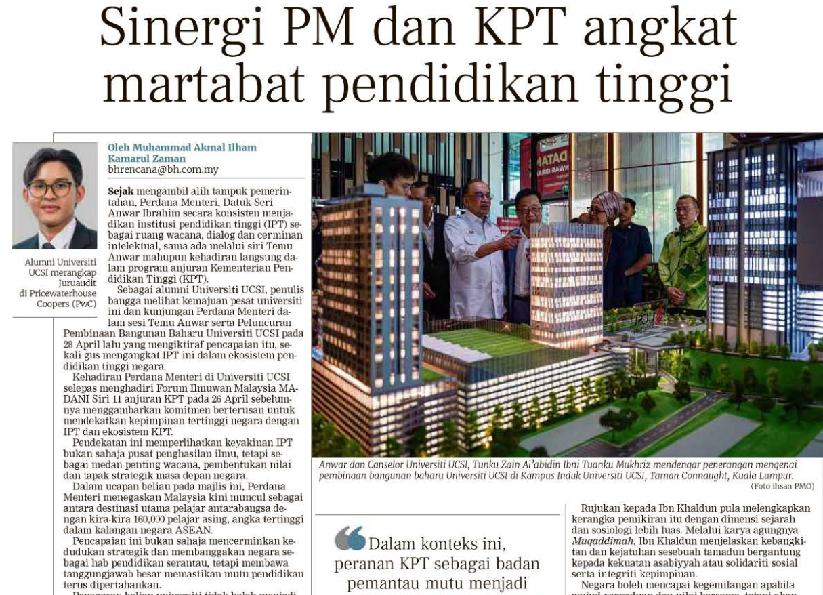
BERITA HARIAN
1 MEI 2026
BH| SINERGI PM DAN KPT ANGKAT MARTABAT PENDIDIKAN TINGGI| MS 11

Slide 4
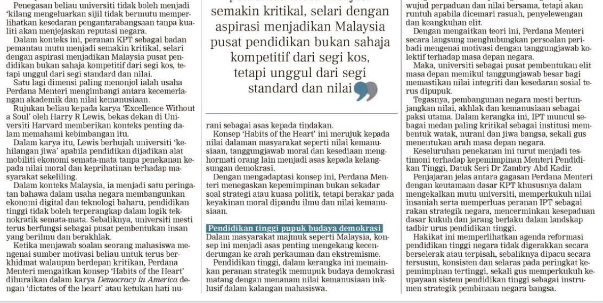
BERITA HARIAN
1 MEI 2026
BH| SINERGI PM DAN KPT ANGKAT MARTABAT PENDIDIKAN TINGGI| MS 11 (SAMBUNGAN)

Slide 5
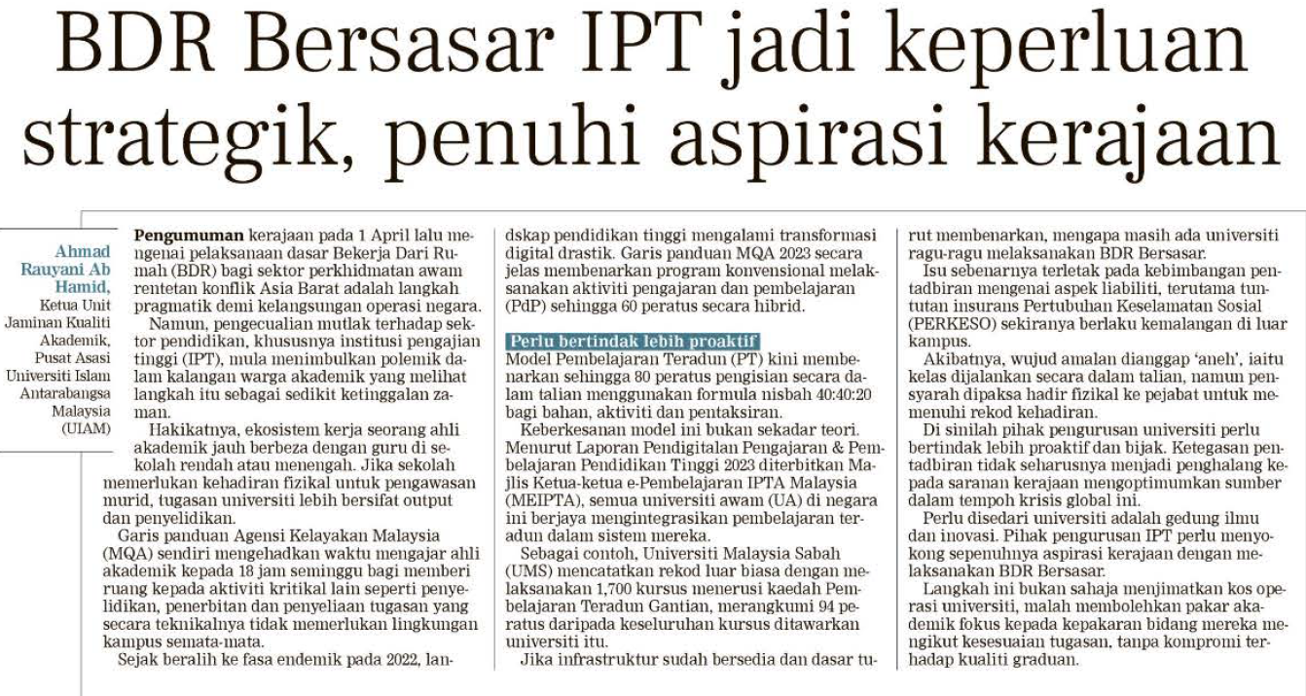
BERITA HARIAN
1 MEI 2026
BH| BDR BERSASAR IPT JADI KEPERLUAN STRATEGIK, PENUHI ASPIRASI KERAJAAN| MS 13

Slide 6
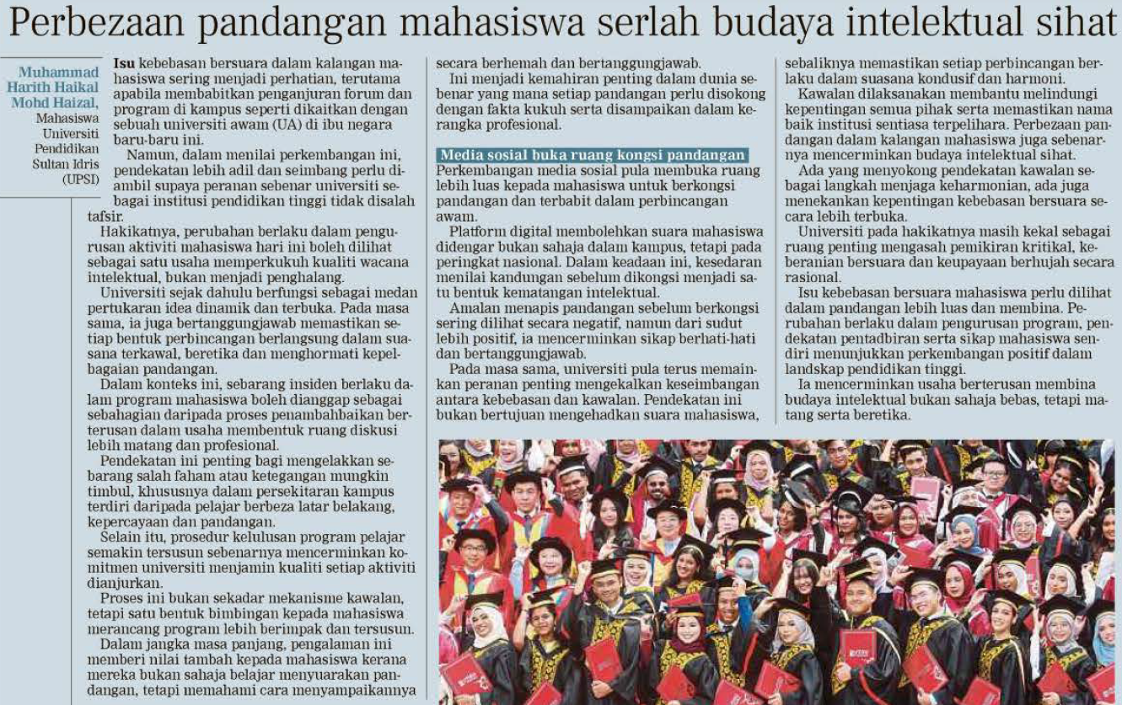
BERITA HARIAN
1 MEI 2026
BH|PERBEZAAN PANDANGAN MAHASISWA SERLAH BUDAYA INTELEKTUAL SIHAT| MS 13

Slide 7
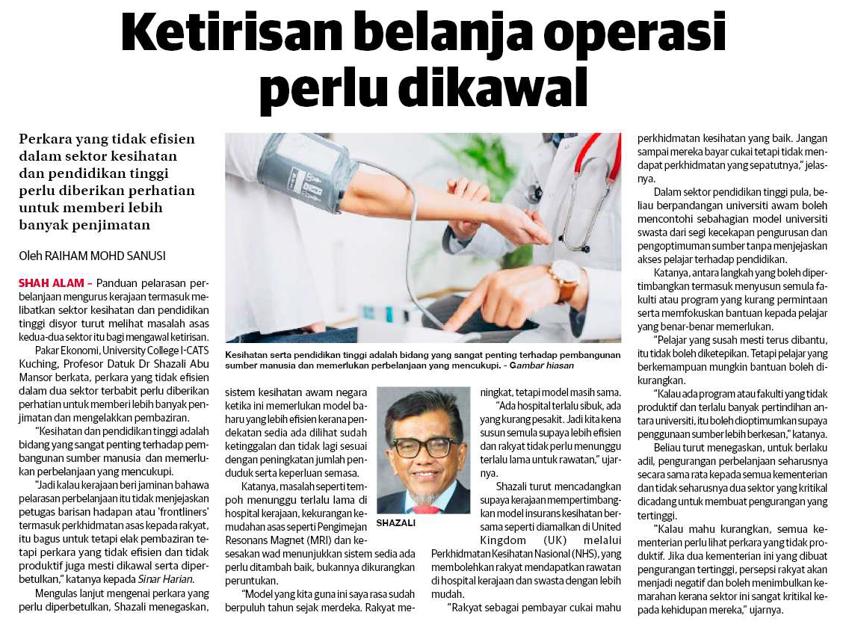
SINAR HARIAN
1 MEI 2026
SH|KETIRISAN BELANJA OPERASI PERLU DIKAWAL| MS 8

Slide 8
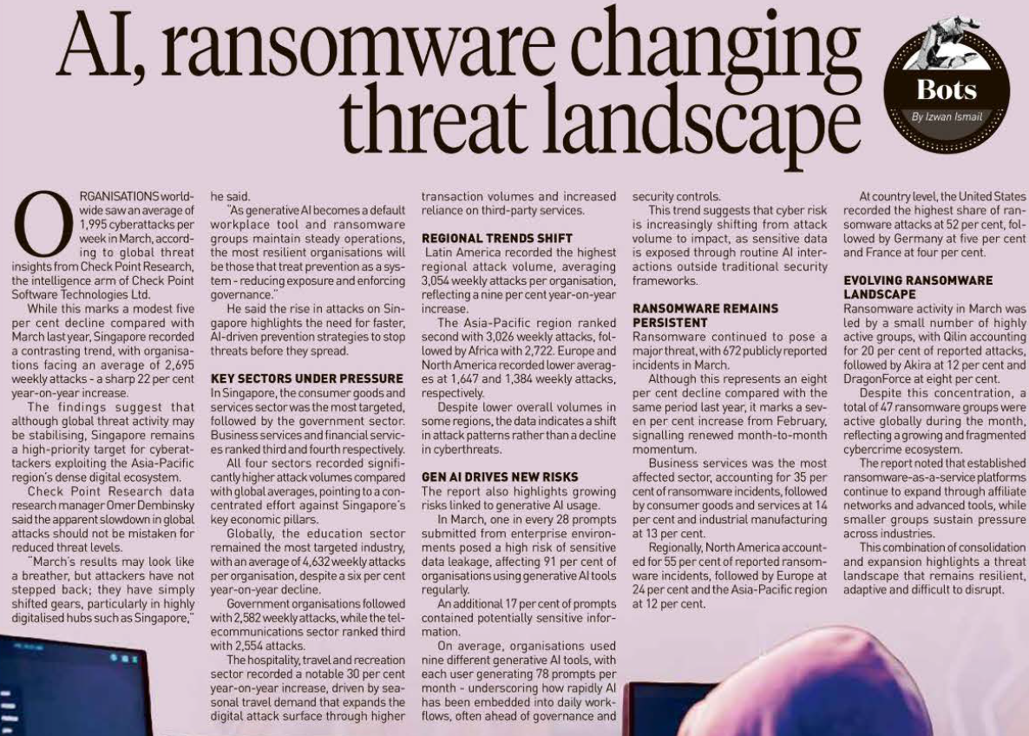
NEW STRAITS TIMES
1 MEI 2026
NST|AI,RANSOMWARE CHANGING THREAT LANDSCAPE| MS 15

Slide 9
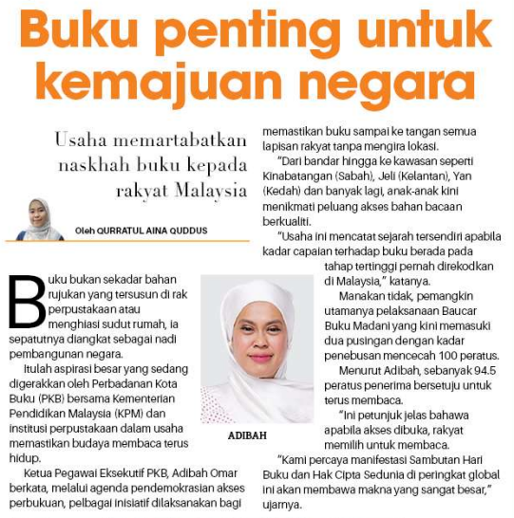
SINAR HARIAN
4 MEI 2026
SH| BUKU PENTING UNTUK KEMAJUAN NEGARA| MS 17

Slide 10
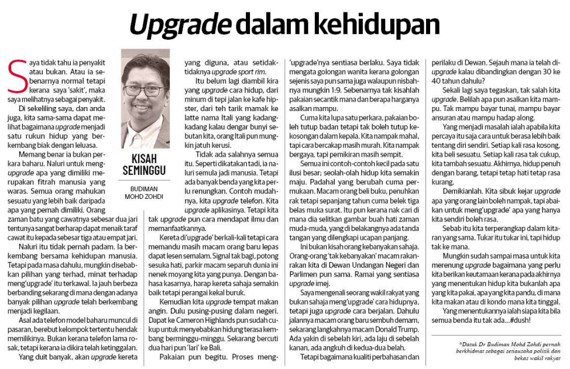
SINAR HARIAN
6 MEI 2025
SH|UPGRADE DALAM KEHIDUPAN| MS 13

Slide 11
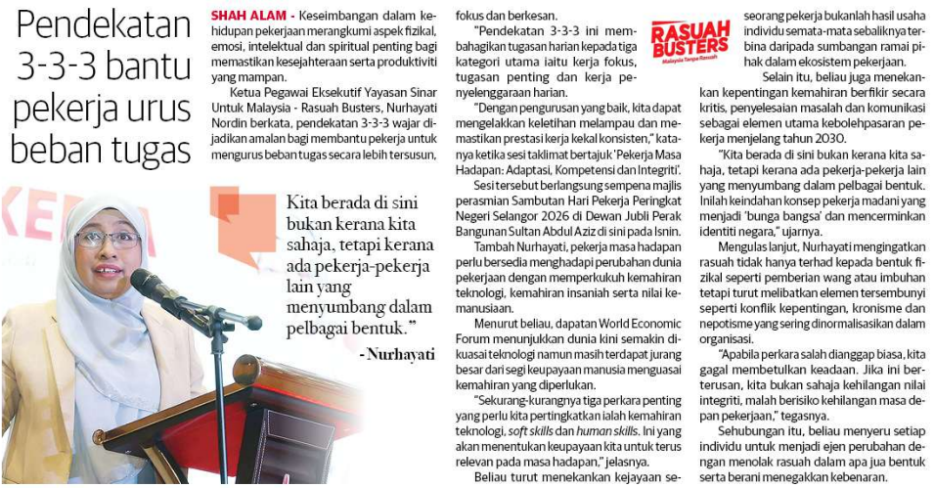
SINAR HARIAN
6 MEI 2025
SH| PENDEKATAN 3-3-3 BANTU PEKERJA URUS BEBAN TUGAS| MS 13

Slide 12
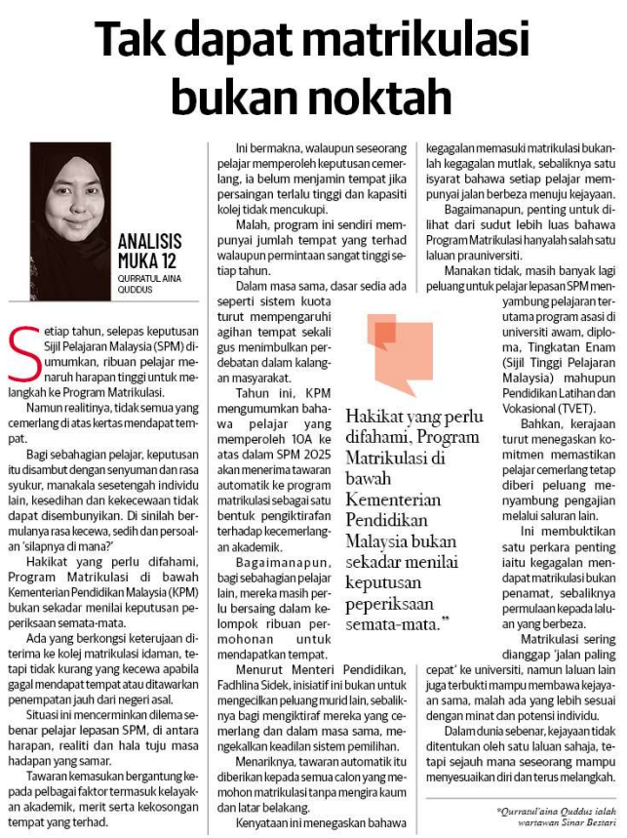
SINAR HARIAN
7 MEI 2025
SH | TAK DAPAT METRIKULASI BUKAN NOKTAH| MS 12

Slide 13
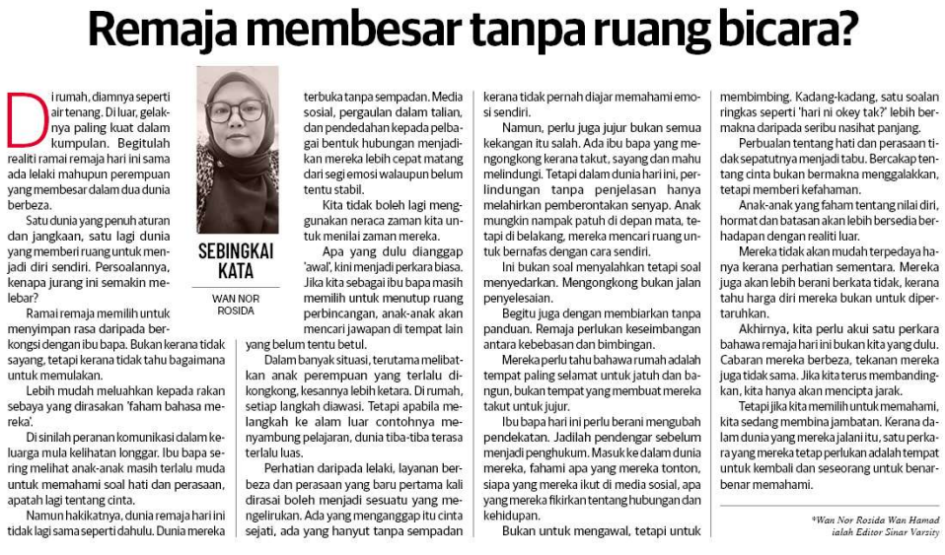
SINAR HARIAN
7 MEI 2025
SH|GUNA TEATER TERAPKAN PENDIDIKAN BAHASA ARAB| MS 13

Slide 14
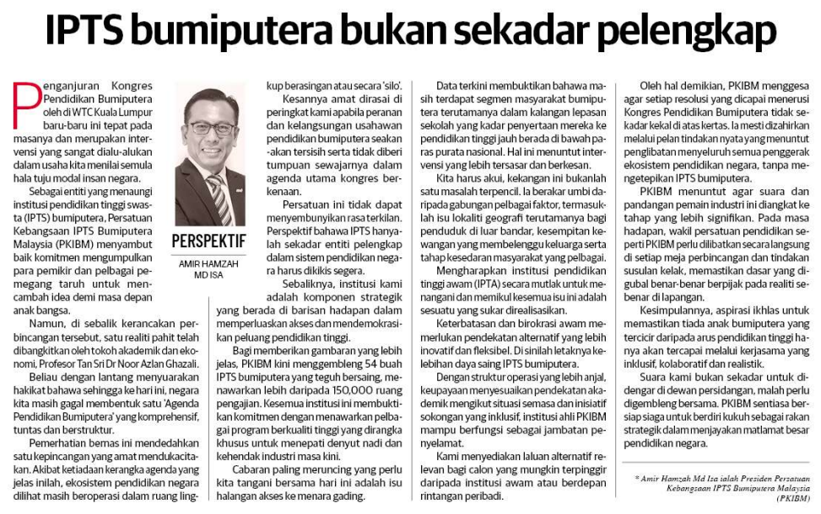
SINAR HARIAN
7 MEI 2025
SH|IPTS BUMIPUTRA BUKAN SEKADAR PELENGKAP| MS 14

Slide 15
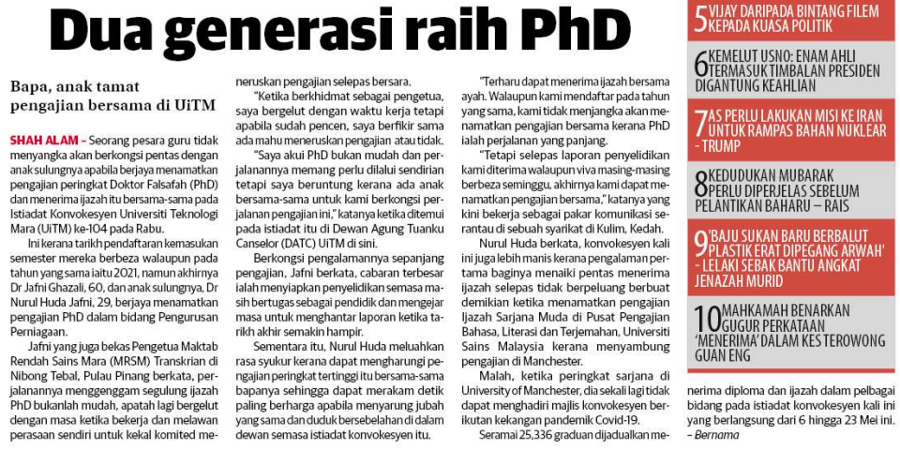
SINAR HARIAN
7 MEI 2025
SH |DUA GENERASI RAIH PHD| MS 22

Slide 16
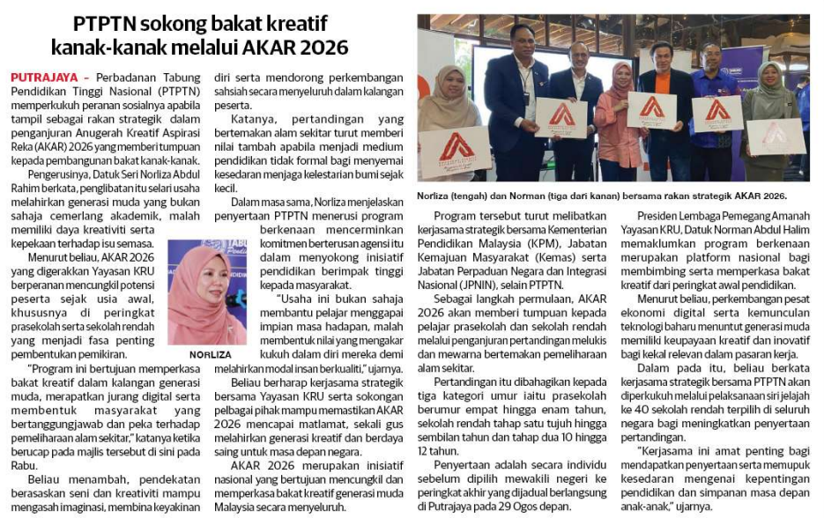
SINAR HARIAN
8 MEI 2025
SH|PTPTN SOKONG BAKAT KREATIF KANAK-KANAK MELALUI AKAR 2026| MS19

Slide 17
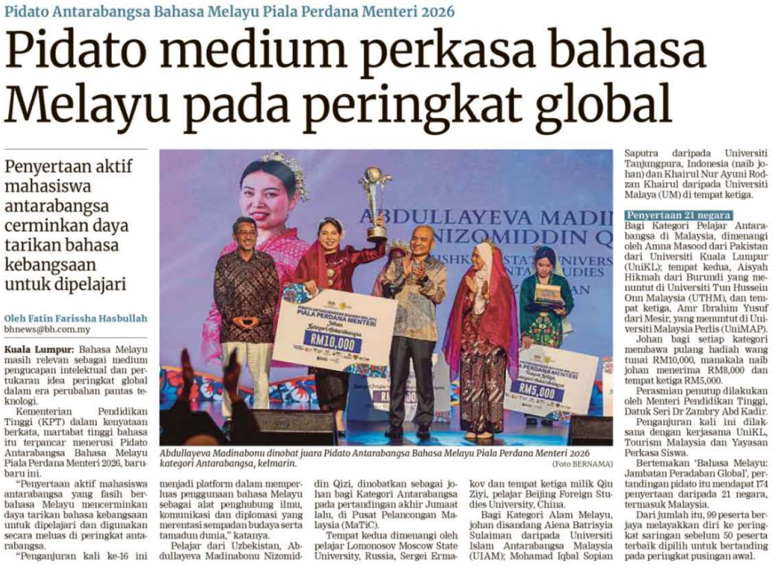
BERITA HARIAN
11 MEI 2026
BH| PIDATO MEDIUM PERKASA BAHASA MELAYU PADA PERINGKAT GLOBAL| MS 17

Slide 18
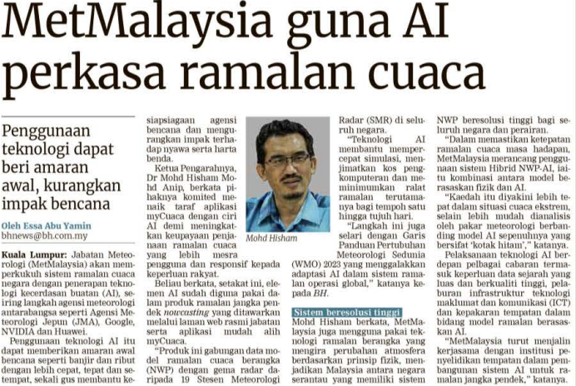
BERITA HARIAN
13 MEI 2026
BH|MetMALAYSIA GUNA AI PERKASA RAMALAN CUACA|3

Slide 19
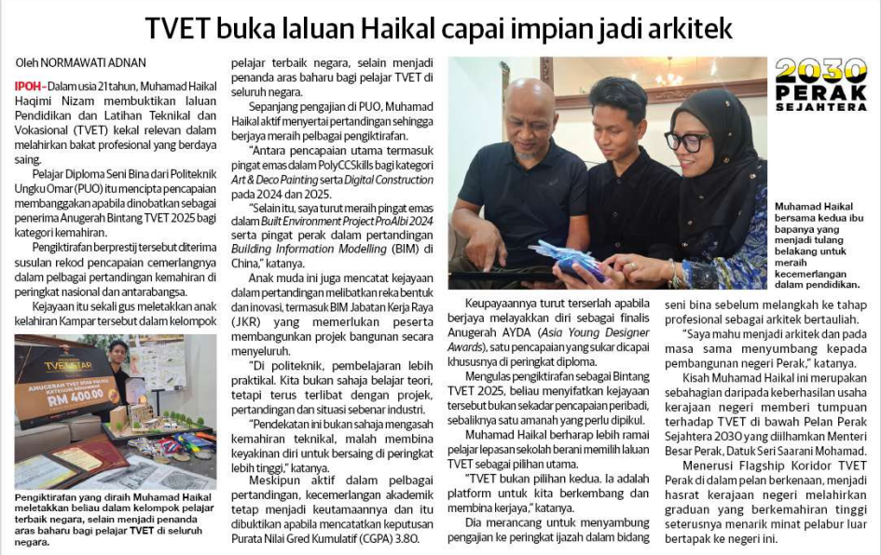
SINAR HARIAN
13 MEI 2026
SH|TVET BUKA LALUAN HAIKAL CAPAI IMPIAN JADI ARKITEK| MS 11

Slide 20
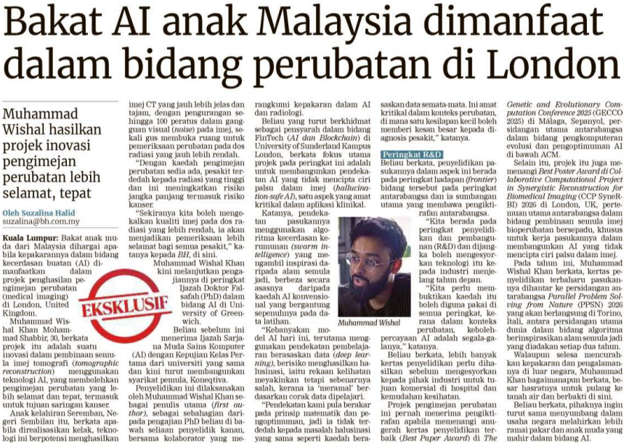
BERITA HARIAN
14 MEI 2026
BH| BAKAT AI ANAK MALAYSIA DIMANFAAT DALAM BIDANG PERUBATAN DI LONDON| MS 5

Slide 21
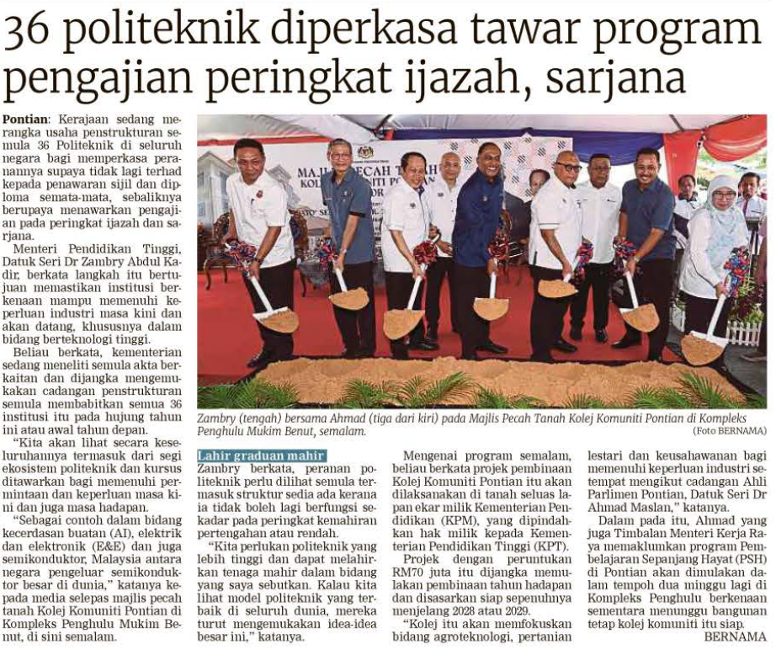
BERITA HARIAN
15 mei 2026
BH|36 POLITEKNIK DIPERKASA TAWAR PROGRAM PENGAJIAN PERINGKAT IJAZAH, SARJANA| MS 6

Slide 22
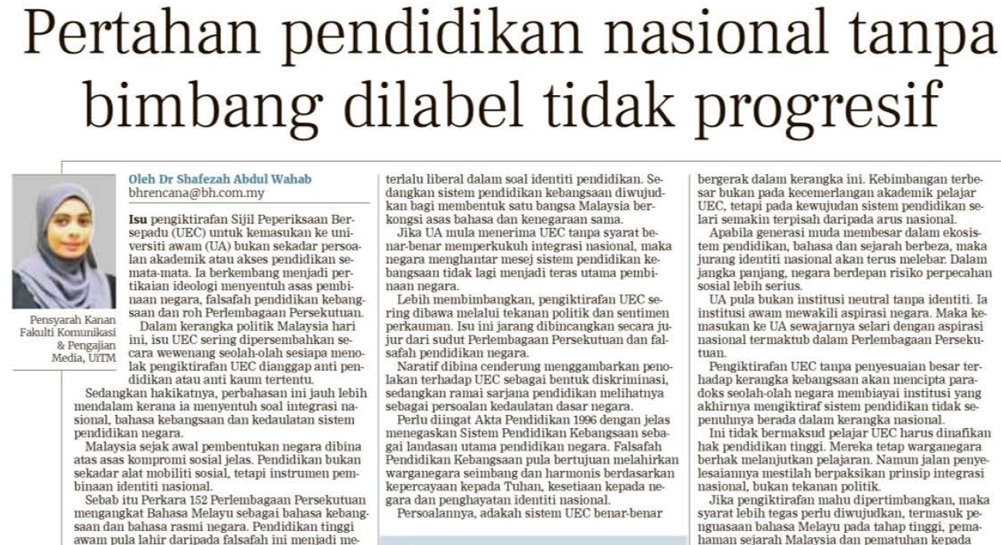
BERITA HARIAN
18 MEI 2026
BH|PERTAHAN PENDIDIKAN NASIONAL TANPA BIMBANG DILABEL TIDAK PROGRESIF| MS 11

Slide 23
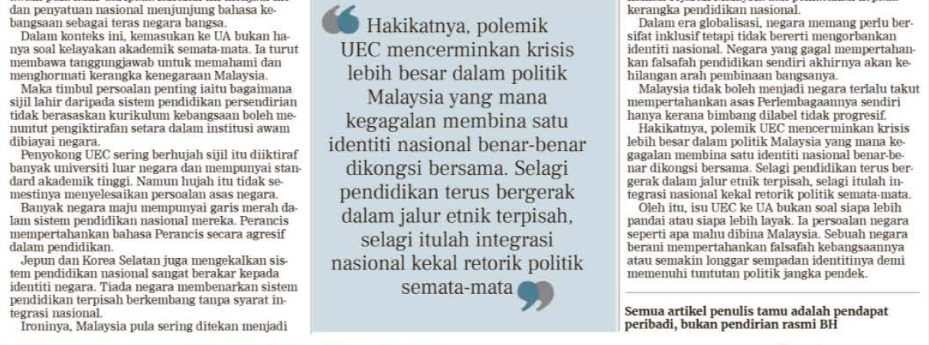
BERITA HARIAN
18 MEI 2026
BH|PERTAHAN PENDIDIKAN NASIONAL TANPA BIMBANG DILABEL TIDAK PROGRESIF| MS 11 (SAMBUNGAN)

Slide 24
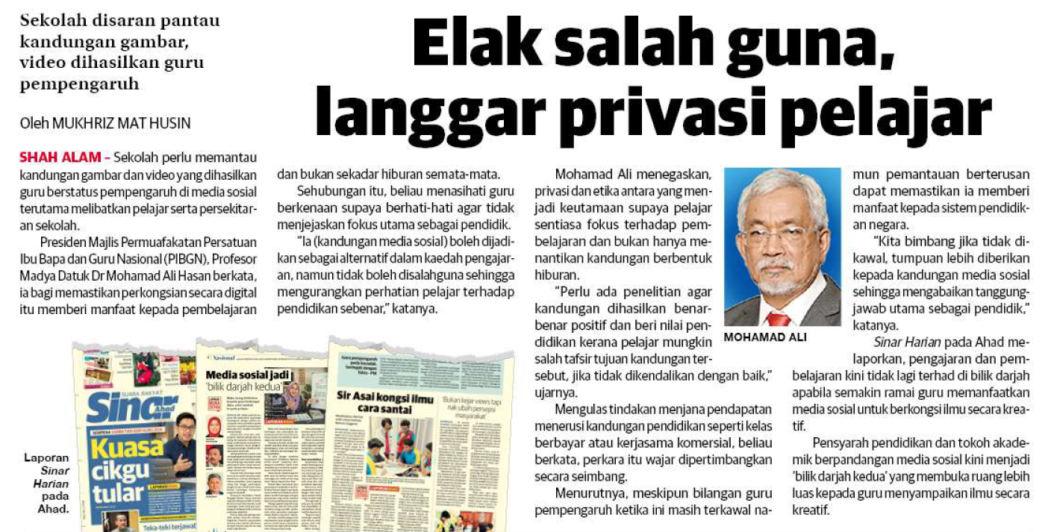
SINAR HARIAN
18 MEI 2026
SH| ELAK SALAH GUNA, LANGGAR PRIVASI PELAJAR | MS 10

Slide 25
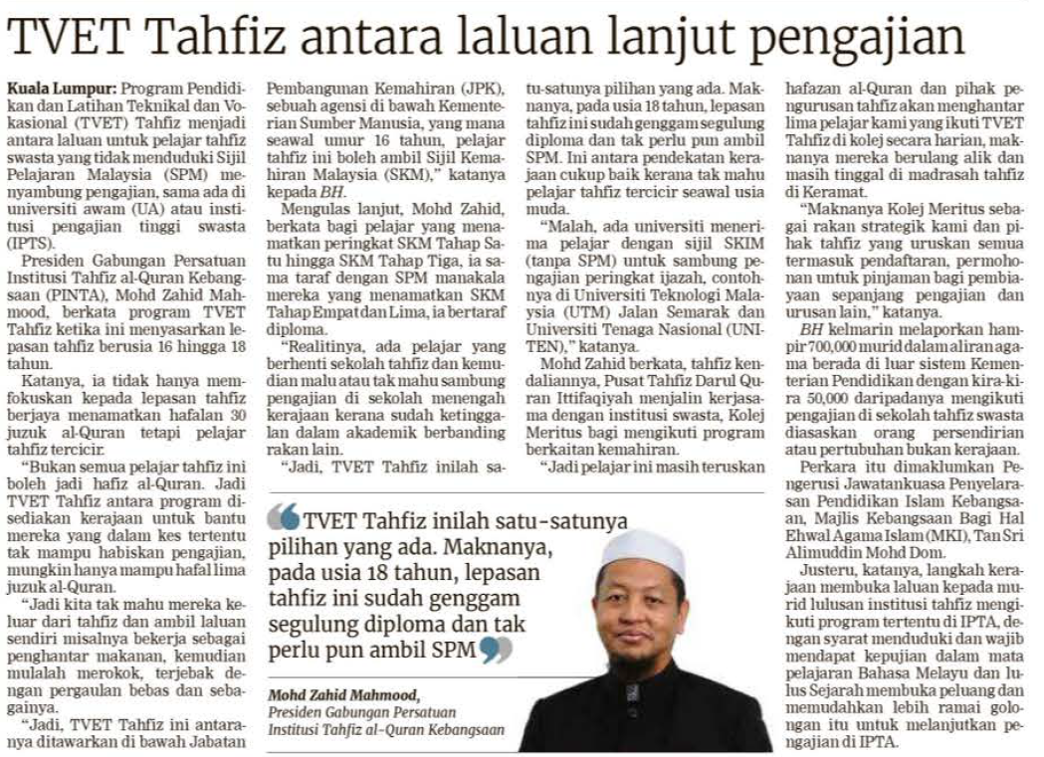
BERITA HARIAN
19 MEI 2026
BH|TVET TAHFIZ ANTARA LALUAN LANJUT PENGAJIAN| MS 8

Slide 26
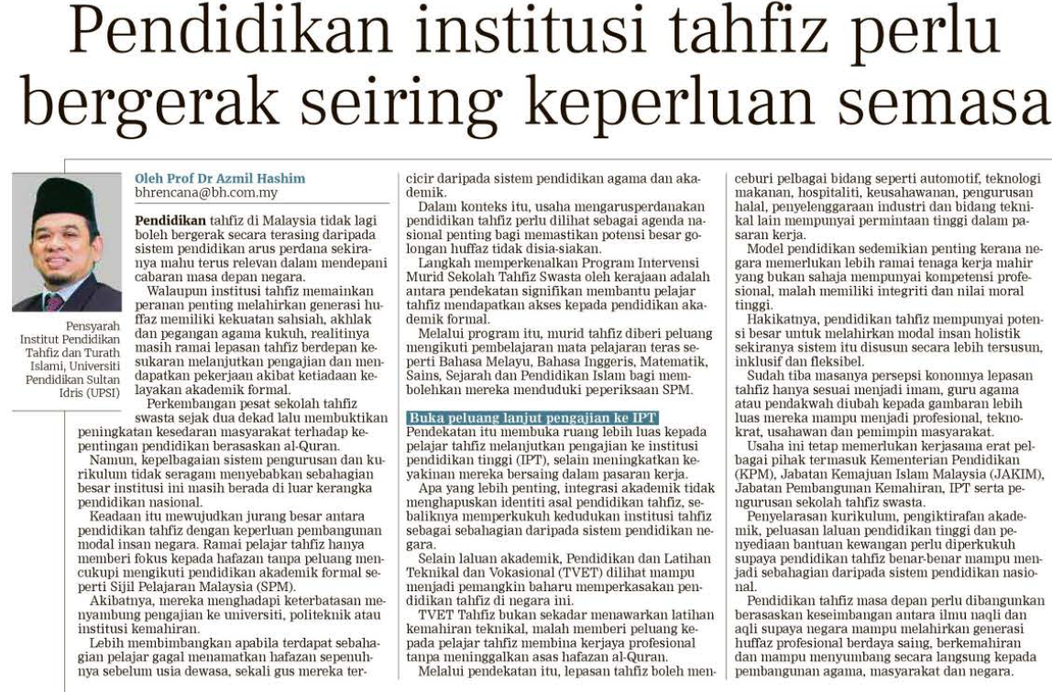
BERITA HARIAN
20 MEI 2026
BH| PENDIDIKAN INSTITUSI TAHFIZ PERLU BERGERAK SEIRING KEPERLUAN SEMASA| MS 11

Slide 27
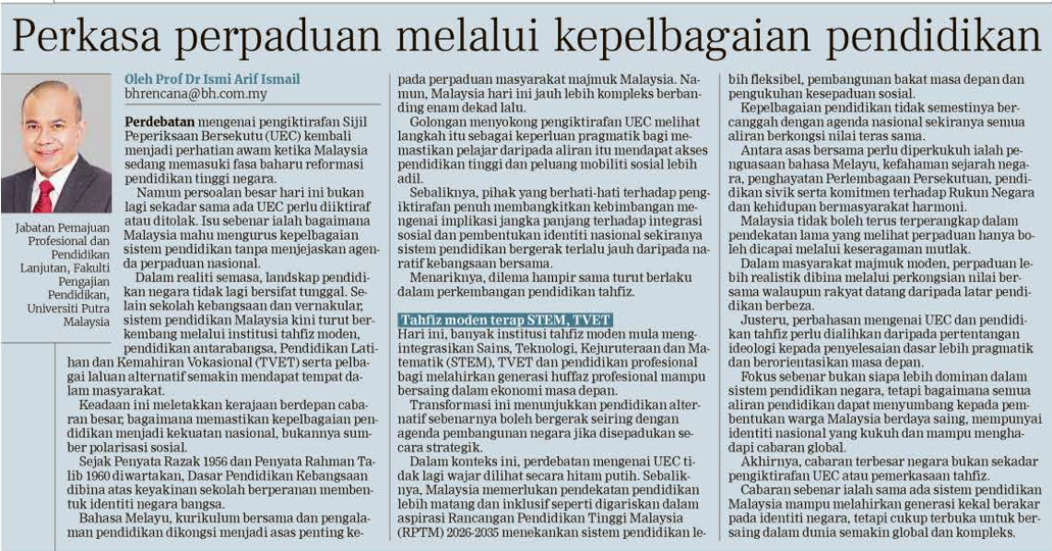
BERITA HARIAN
20 MEI 2026
BH| PERKASA PERPADUAN MELALUI KEPELBAGAIAN PENDIDIKAN| MS 11

Slide 28
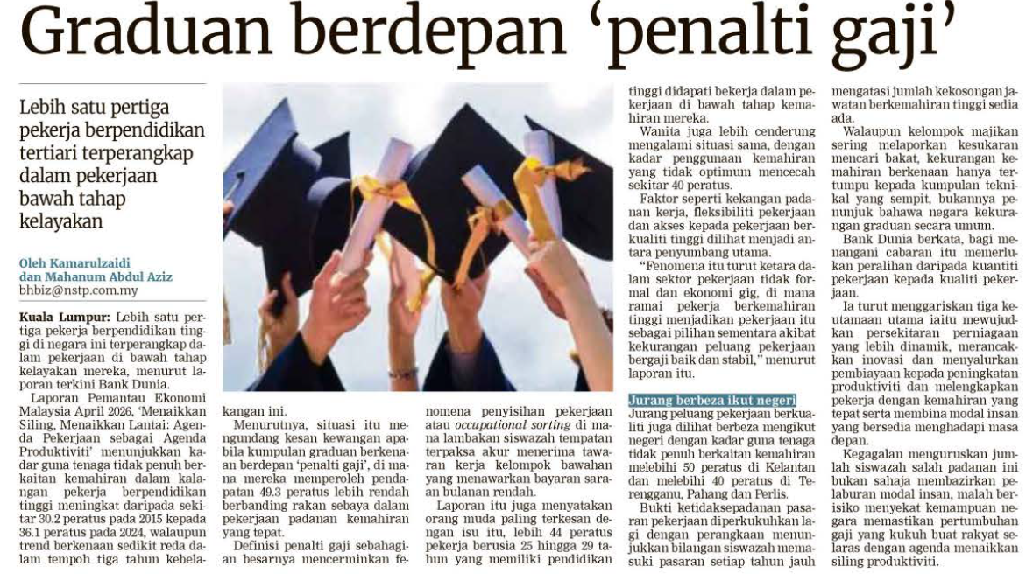
BERITA HARIAN
20 MEI 2026
BH|GRADUAN BERDEPAN ‘PENALTI GAJI’| MS 14

Slide 29
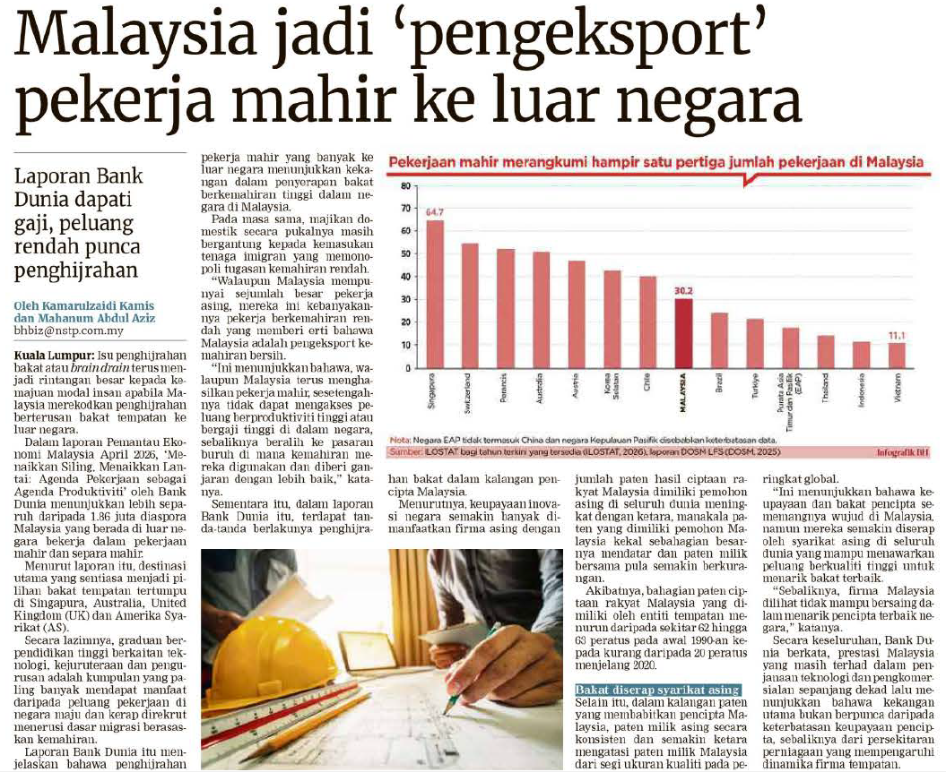
BERITA HARIAN
21 MEI 2026
BH| MALAYSIA JADI ‘PENGEKSPORT’ PEKERJA MAHIR KE LUAR NEGARA| MS 3

Slide 30
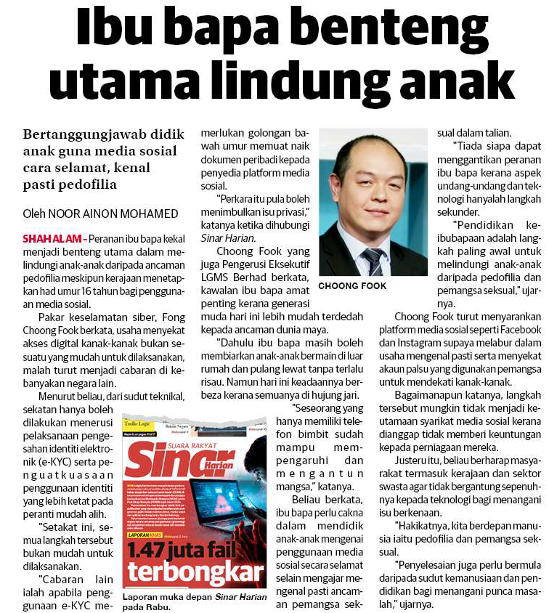
SINAR HARIAN
21 MEI 2026
SH| IBU BAPA BENTENG UTAMA LINDUNG ANAK| MS 6

Slide 31
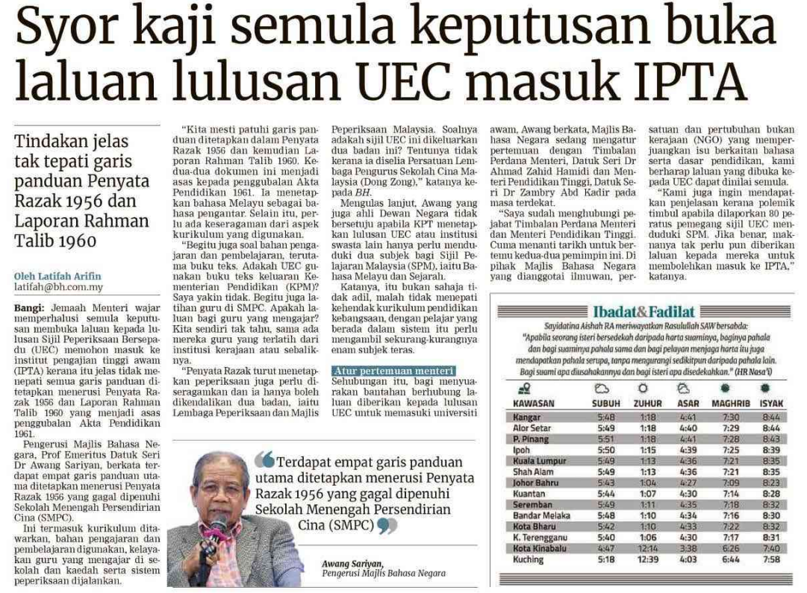
BERITA HARIAN
22 MEI 2026
BH| SYOR KAJI SEMULA KEPUTUSAN BUKA LALUAN LULUSAN UEC MASUK IPTA |MS 6

Slide 32
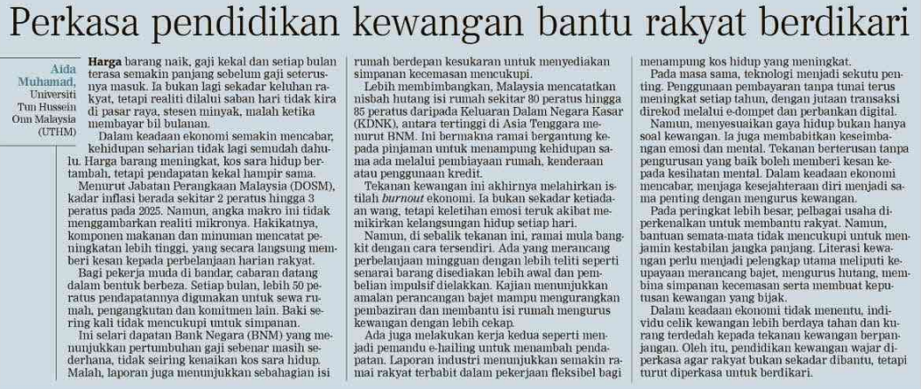
BERITA HARIAN
22 MEI 2026
BH| PERKASA PENDIDIKAN KEWANGAN BANTU RAKYAT BERDIKARI|MS 13

Slide 33
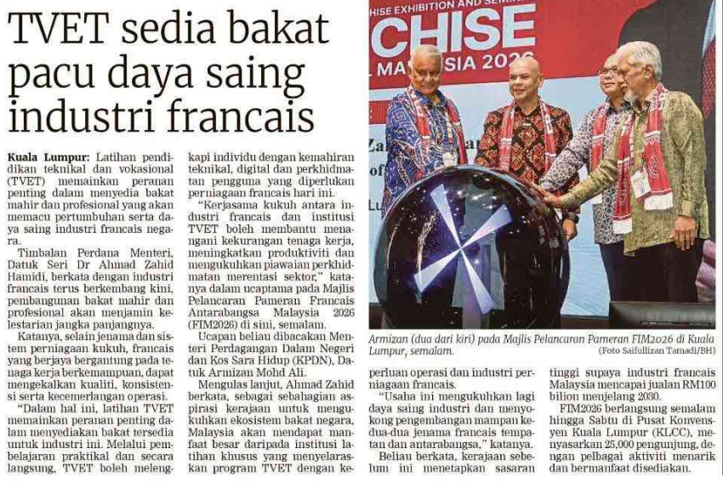
BERITA HARIAN
22 MEI 2026
BH| TVET SEDIA BAKAT PACU DAYA SAING INDUSTRI FRANCAIS|MS 17

Slide 34
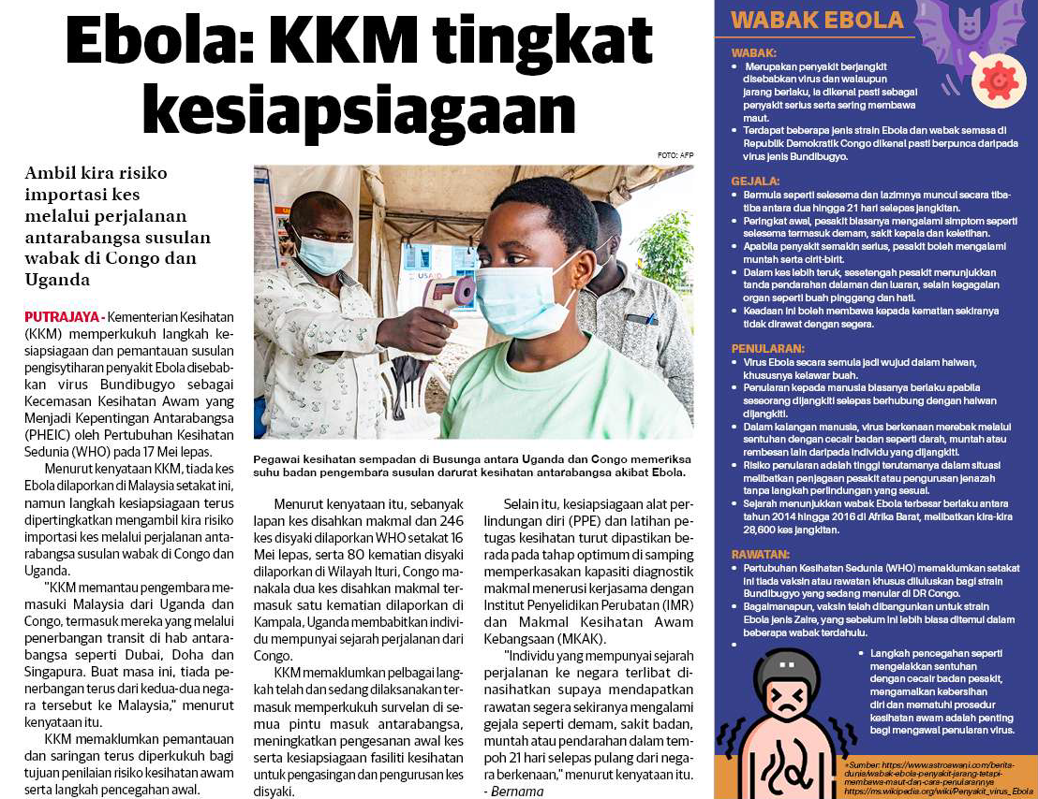
SINAR HARIAN
22 MEI 2026
SH|EBOLA: KKM TINGKAT KESIAPSIAGAAN| MS 6

